Slide 1
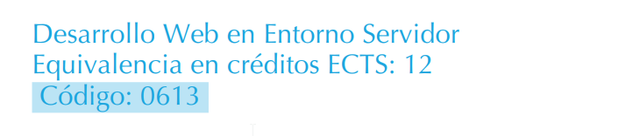
Desarrollo Web Entorno Servidor
Antonio Jesús Marín Espejo

Slide 2
Duración del Módulo:
Criterios de Evaluación…
168 horas
8 horas semanales
4 sesiones de 2 horas
https://www.juntadeandalucia.es/educacion/portals/galion/GUIA/GUIA_56.pdf

Slide 3
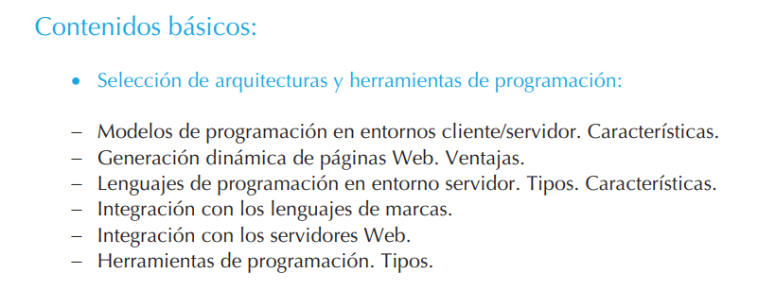
Contenidos

Slide 4
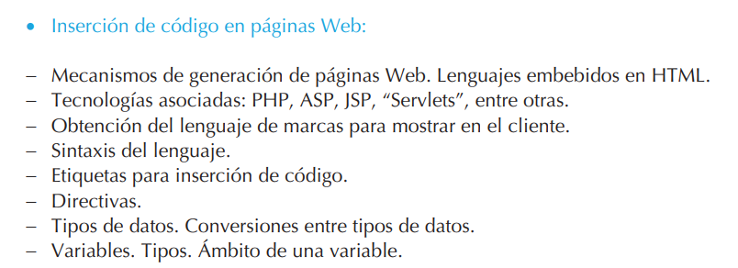
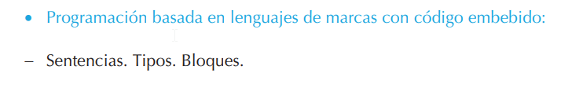
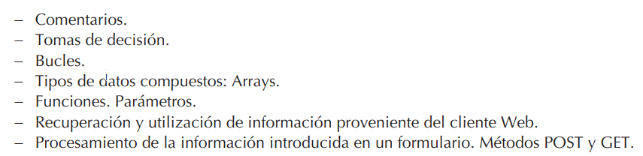
Contenidos

Slide 5
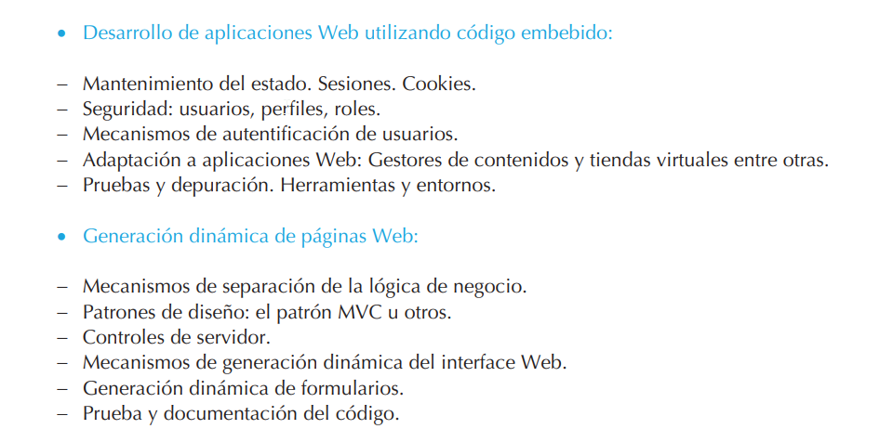
Contenidos

Slide 6
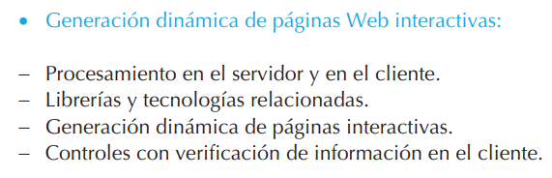
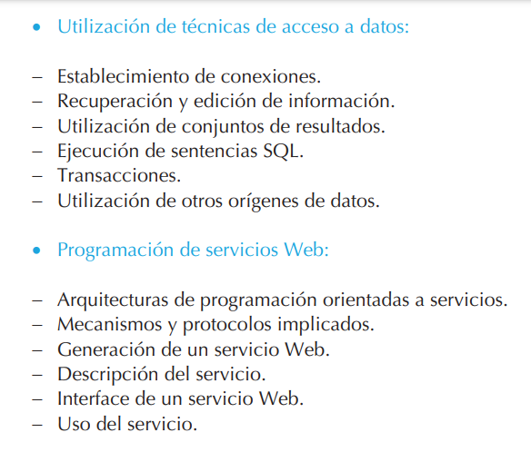
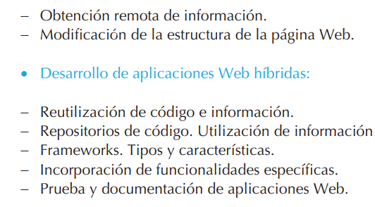
Contenidos

Slide 7
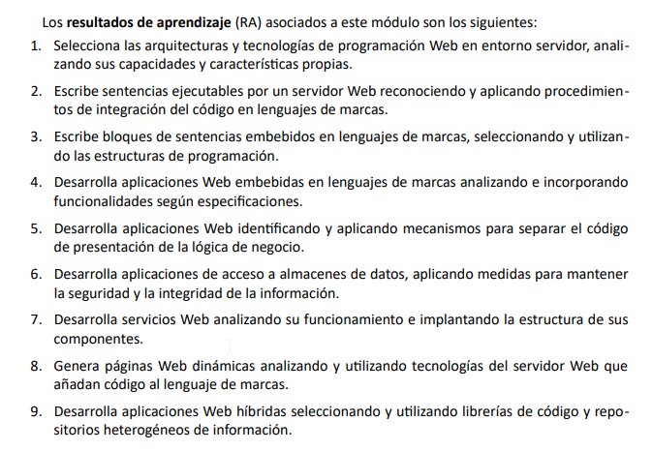
Resultados de Aprendizaje

Slide 8
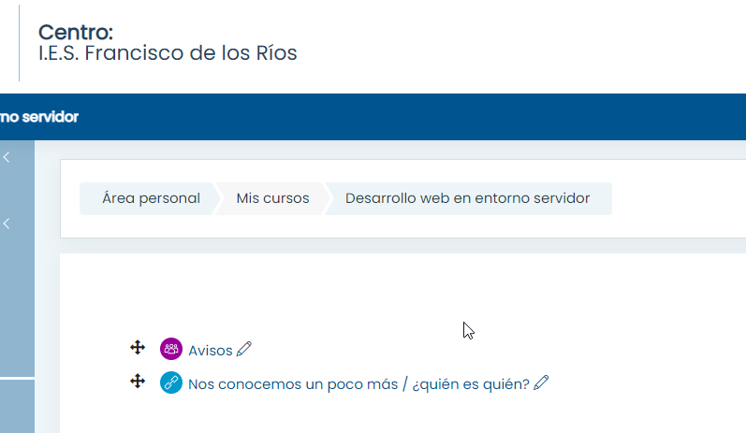
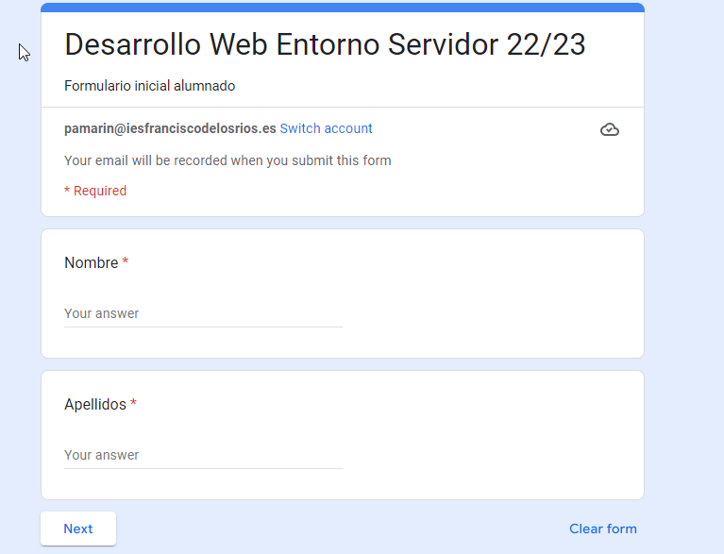
DWeServidor.

Slide 9
Actividades
Busca en internet cuales son los tres frameworks PHP más utilizados, y indica:
Nombre y URL
Año de creación
Última versión
Busca tres ofertas de trabajo de desarrollo de software en Infojobs que citen PHP y anota:
Empresa + puesto + frameworks PHP + requísitos + sueldo + enlace a la oferta.

Slide 10
FAQ?

